Slide 1
REFORMA TRIBUTÁRIA
Mauro José Silva
Presidente da Unafisco Nacional
Auditor-Fiscal da Receita Federal do Brasil
Doutor em Direito pela USP
Setembro/2020

Slide 2
REFORMA TRIBUTÁRIA E JUSTIÇA FISCAL
Propostas em tramitação = SIMPLIFICAÇÃO do Sistema Tributário, por meio de emenda à Constituição;
Possibilidade de diversas alterações necessárias por meio de reformas infraconstitucionais = aprovação menos burocrática e evita conflitos entre os entes federativos;
REFORMA NECESSÁRIA > alterar o Sistema Tributário para alcançar os objetivos fundamentais da República Federativa do Brasil (art. 3º da CF): justiça, solidariedade; desenvolvimento nacional; erradicação da pobreza; redução das desigualdades sociais e regionais.

Slide 3
REFORMA TRIBUTÁRIA E JUSTIÇA FISCAL
OBJETIVOS
DE UMA
REFORMA TRIBUTÁRIA
(COM FUNDAMENTO NAS CLÁUSULAS PÉTREAS DA CF)
JUSTIÇA FISCAL
Respeito ao princípio da capacidade contributiva (art. 145, §1º, CF)
SIMPLIFICAÇÃO
Geração de empregos
Livre iniciativa
Redução das desigualdades

Slide 4
COMO ALCANÇAR ESSES OBJETIVOS?
DESMISTIFICAR A IMAGEM DOS CONTRIBUINTES COMO MEROS “PAGADORES DE IMPOSTOS” E DA ADMINISTRAÇÃO TRIBUTÁRIA COMO UMA ADVERSÁRIA A SER COMBATIDA (DISCURSO AMPLAMENTE DIFUNDIDO POR VÁRIOS ATORES POLÍTICOS)
Necessidade de INVESTIMENTO na Administração Tributária > deve ser vista como uma aliada da sociedade não uma adversária > deve ser eficiente e enxergar os contribuintes como cidadãos e não, em regra, como sonegadores > CONSTRUÇÃO DE UMA RELAÇÃO CIDADÃ ENTRE A ADMINISTRAÇÃO E OS CONTRIBUINTES
Visão individualista que conflita com o objetivo constitucional de uma sociedade solidária

Slide 5
REFORMA TRIBUTÁRIA E TETO DE GASTOS
CRIAÇÃO DO TETO DE GASTOS
(EC 95/2016)
Desestimula o Poder Executivo a investir na eficiência da Administração Tributária e do Sistema Tributário
Reforma tributária vem sendo deixada de lado
Desinteresse na redução dos PRIVILÉGIOS TRIBUTÁRIOS
Reforma Administrativa usada para ofuscar a Reforma Tributária para arrumar espaço nos gastos

Slide 6
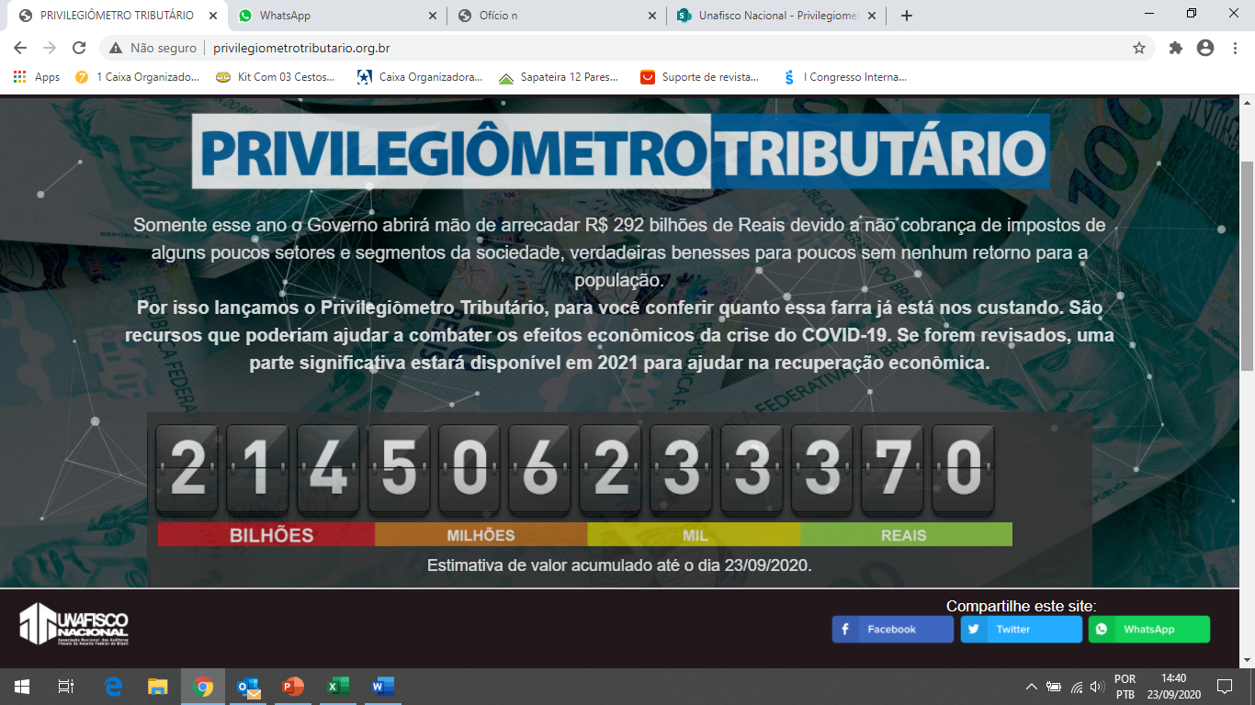
PRIVILÉGIOS TRIBUTÁRIOS
Estudo da Unafisco Nacional:
privilegiometrotributario.org.br
PRIVILÉGIOS TRIBUTÁRIOS SÃO BENESSES TRIBUTÁRIAS A UM GRUPO DE CONTRIBUINTES, SEM QUE EXISTA CONTRAPARTIDA ADEQUADA, NOTÓRIA OU COMPROVADA POR ESTUDOS TÉCNICOS, PARA O DESENVOLVIMENTO ECONÔMICO SUSTENTÁVEL SEM AUMENTO DA CONCENTRAÇÃO DE RENDA OU REDUÇÃO DAS DESIGUALDADES NO PAÍS

Slide 7
PRIVILÉGIOS TRIBUTÁRIOS
Estudo da Unafisco Nacional:
Gastos tributários (2020): R$ 471,68 bi > DGT projeta R$ 330,85 bi
R$ 324 bilhões em PRIVILÉGIOS TRIBUTÁRIOS
Apenas R$ 147 bi são considerados não privilégios

Slide 8
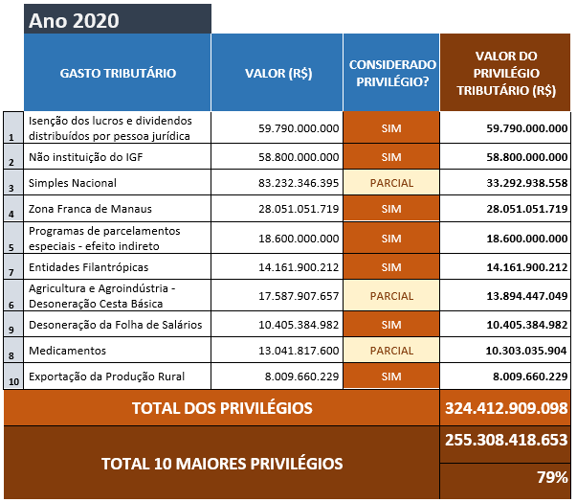
10 MAIORES
PRIVILÉGIOS
TRIBUTÁRIOS

Slide 9
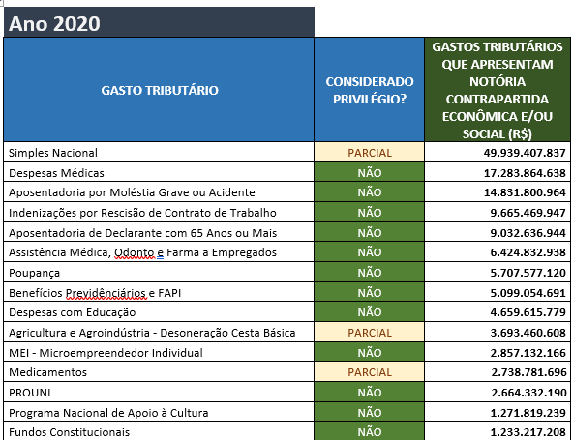
GASTOS TRIBUTÁRIOS COM NOTÓRIA CONTRAPARTIDA

Slide 10
PRIVILÉGIOS TRIBUTÁRIOS
Situações de injustiça fiscal inseridas entre os Privilégios:
Não instituição do IGF
Isenção de IR nos lucros e dividendos distribuídos
Remissões e anistias por meio de REFIS
Incentivo à “pejotização” e hipertrofia do Simples Nacional
Não pagamento de IR em aplicações financeiras de alto valor
Ainda, há diversos benefícios a setores e regiões sem que a contrapartida prática para a sociedade seja efetiva e controlada.

Slide 11
PRIVILÉGIOS TRIBUTÁRIOS
O Poder Executivo vem sugerindo reduzir ou extinguir as deduções no imposto sobre a renda renda da pessoa física (benefício não considerado como privilégio, visto que estes contribuintes já estão sujeitos a alíquotas efetivas progressivas de IR), mas não questiona os efeitos nefastos dos verdadeiros privilégios

Slide 12
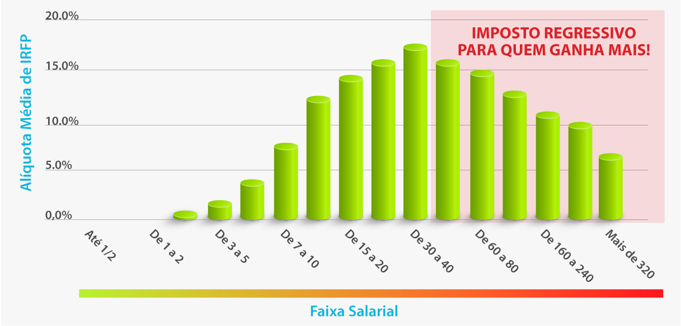
PRIVILÉGIOS TRIBUTÁRIOS
Uma das consequências dos privilégios tributários é a regressividade do Sistema Tributário.
A regressividade nas alíquotas médias efetivas do IRPF é explicada pela não tributação dos lucros e dividendos
Em salários mínimos

Slide 13
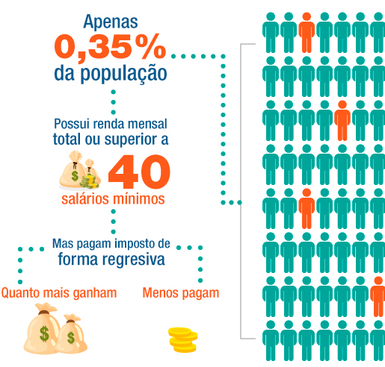
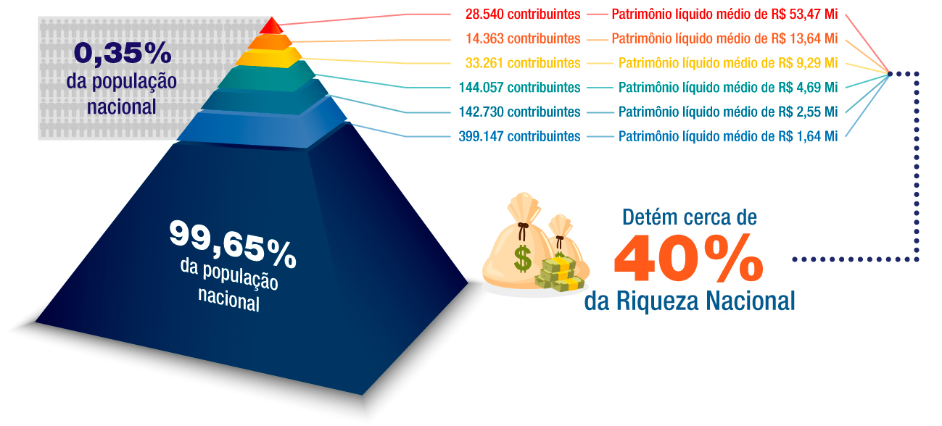
PRIVILÉGIOS TRIBUTÁRIOS
injusticatributaria.org.br

Slide 14
JUSTIÇA FISCAL
JUSTIÇA FISCAL: Maior incidência de tributação sobre a renda e menor sobre o consumo
Necessidade de extinção dos privilégios tributários:
Retorno da tributação na distribuição de lucros e dividendos
Fim do incentivo à “pejotização”
Instituição do IGF
Sem essas premissas, continuaremos cobrando tributos de quem já paga e deixando muitos sem pagar.

Slide 15
REFERÊNCIAS BIBLIOGRÁFICAS
GOBETTI, Sérgio; ORAIR, Rodrigo. Progressividade Tributária: A agenda negligenciada. Rio de Janeiro: Ipea, 2016. (Texto para Discussão, n. 2190).
GOMES, Marcel. As distorções de uma carga tributária regressiva. In: IPEA – Desafios do Desenvolvimento. Ano 12, Edição 86. São Paulo, 2016. Disponível em: < http://www.ipea.gov.br/desafios/index.php?option=com_content&id=3233>. Acesso em 13 nov. 2019.
SECRETARIA DA RECEITA FEDERAL DO BRASIL. Grandes números das declarações de imposto de renda das pessoas físicas. Brasília: Receita Federal - Ministério da Fazenda, (vários anos). Disponível em: <http://receita.economia.gov.br/dados/receitadata/estudos-e-tributarios-e-aduaneiros/estudos-e-estatisticas/11-08-2014-grandes-numeros-dirpf/grandes-numeros-dirpf-capa>. Acesso em 12 nov. 2019.
______. Demonstrativo de Gastos Tributários – Previsões PLOA. Brasília: Receita Federal – Ministério da Economia, (vários anos). Disponível em: <http://receita.economia.gov.br/dados/receitadata/renuncia-fiscal/previsoes-ploa/dgt-ploa>. Acesso em 24 jun. 2020.

Slide 16
REFERÊNCIAS BIBLIOGRÁFICAS
UNAFISCO NACIONAL. Nota Técnica 15/2020: Tributação da distribuição de lucros e dividendos: a dupla não tributação de parte do lucro distribuído, estimativa arrecadatória da tributação de dividendos e propostas para equilíbrio da carga tributária. São Paulo, fev. 2020. Disponível em: <http://unafisconacional.org.br/UserFiles/2020/File/Nota-Tecnica_Tributacao-Lucros_Dividendos.pdf>. Acesso em 23 jun. 2020.
______. Nota Técnica 16/2020: Aspectos da Falta de Atualização da Tabela do Imposto de Renda Pessoa Física: Tabelas Aplicáveis, Quantidade de Isentos e Estimativa do Impacto na Arrecadação. São Paulo, fev. 2020. Disponível em: <http://www.unafisconacional.org.br/UserFiles/2020/File/Nota_Tecnica_16_Defasagem_Tabela_IR.pdf>. Acesso em 23 jun. 2020.
______. Nota Técnica Unafisco Nº 17/2020: Imposto sobre Grandes Fortunas: Definição da arrecadação, alíquota e limite de isenção ideais, perfil dos contribuintes, tabela progressiva e recursos para a crise resultante da pandemia da Covid-19. São Paulo, abr. 2020. Disponível em: <http://unafisconacional.org.br/UserFiles/2020/File/NT-17.pdf>. Acesso em 24 jun. 2020.

